Slide 1

Collection, Generic và các kỹ thuật sắp xếp
Lecturer: Đỗ Tuấn Anh
https://plusplus.vn

Slide 2
Nội dung chính (Outline)
ArrayList, LinkedList
Sets và Maps
Các kỹ thuật sắp xếp, lưu trữ trên Collections

Slide 3
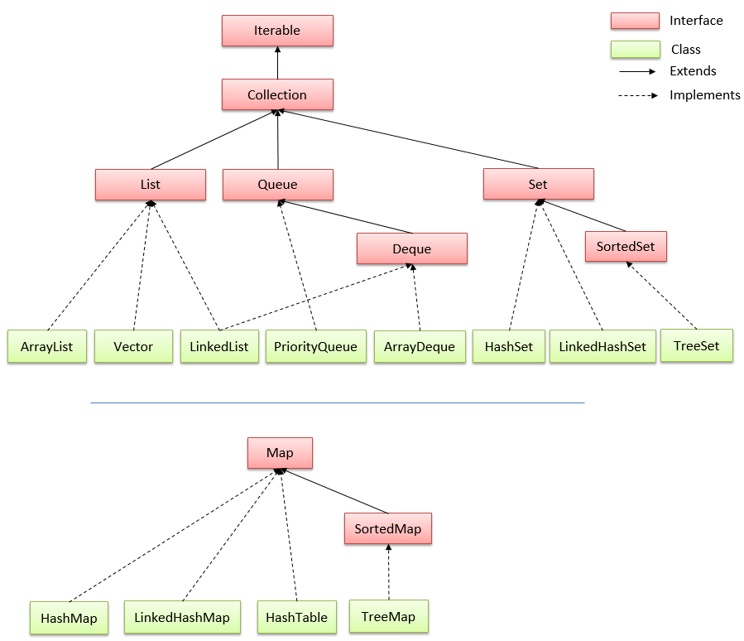
Collection
Notes:
List: là một collection có thứ tự (đôi khi còn được gọi là một chuỗi). List có thể chứa các phần tử trùng lặp.
Set: là một collection không thể chứa 2 giá trị trùng lặp.
Queue (hàng đợi): là một collection được sử dụng để chứa nhiều phần tử trước khi xử lý (có hỗ trợ FIFO)
Map: là một đối tượng ánh xạ key/value

Slide 4
ArrayList
size()
0 | 1 | 2 | 3 |  | index
ArrayList<Integer> arrayList = new ArrayList<>();
arrayList.add(2);
arrayList.add(3);
arrayList.add(7);
arrayList.add(5);
System.out.println(arrayList);
arrayList.remove(1);
System.out.println(arrayList);
int x = arrayList.get(1);
System.out.println(x);
3
2 | 3 | 7
...
4
2 | 3 | 7 | 5
...
3
2 | 7 | 5
...
Notes:
List<Integer> list = new ArrayList<>();
list.add(2);
list.add(3);
list.add(7);
list.add(5);
System.out.println(list);
list.remove(1);
System.out.println(list);
int x = list.get(1);
System.out.println(x);

Slide 5
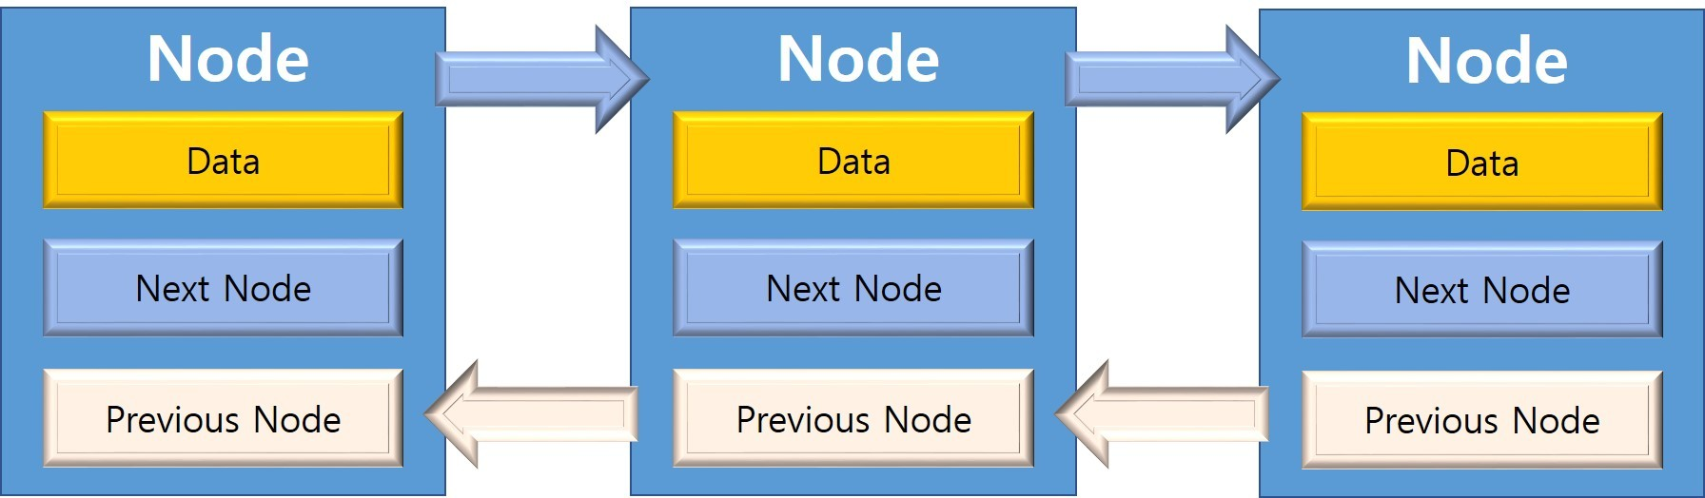
LinkedList
Doubly Linked List
0
1
2
index
Notes:
Danh sách liên kết đôi
LinkedList<Integer> linkedList = new LinkedList<>();
linkedList.add(2);
linkedList.add(3);
linkedList.add(7);
linkedList.add(5);
System.out.println(linkedList);
linkedList.remove(1);
System.out.println(linkedList);
int x = linkedList.get(1);
System.out.println(x);
int last = linkedList.getLast();
System.out.println(last);
int first = linkedList.getFirst();
System.out.println(first);

Slide 6
ArrayList vs LinkedList
 | ArrayList | LinkedList
Cấu trúc dữ liệu | sử dụng mảng động để lưu trữ các phần tử. | sử dụng danh sách liên kết (Doubly Linked List) để lưu trữ các phần tử.
Thao tác thêm và xóa | khi thêm hoặc xóa các phần tử cần sắp xếp lại => Chậm => O(n) | Nhanh hơn ArrayList. Bởi vì nó không cần sắp xếp lại các phần tử sau khi thêm hoặc xóa. Nó chỉ cần cập nhật lại tham chiếu tới phần tử phía trước và sau nó => O(1).
Thao tác tìm kiếm hoặc truy xuất phần tử | Dựa trên chỉ mục index | Phải duyệt qua lần lượt các phần tử từ đầu tiên cho đến cuối cùng
Trường hợp sử dụng | Hoạt động như List thông thường | Có thể hoạt động như một ArrayList, stack (hàng đợi), queue (hàng đợi)
Sử dụng bộ nhớ | Ít | Nhiều

Slide 7
Sets
Tập hợp các phần tử không trùng lặp
public class SetExample {
public static void main(String[] args) {
// Create set
Set<String> items = new HashSet<>();
items.add("A02"); // Add new item
items.add("D03");
items.add("D03"); // item is ignored
items.add("01");
items.add("04");
for (String item: items) {
System.out.print(item + " ");
}
}
}

Slide 8
Các phương thức Collection
Phương thức | Mô tả
public boolean add(Object element) | Được sử dụng để chèn một phần tử vào collection.
public boolean addAll(Collection c) | Được sử dụng để chèn các phần tử collection được chỉ định vào collection gọi phương thức này.
public boolean remove(Object element) | Được sử dụng để xóa phần tử từ collection.
public boolean removeAll(Collection c) | Được sử dụng để xóa tất cả các phần tử của collection được chỉ định từ collection gọi phương thức này.
public int size() | Trả lại tổng số các phần tử trong collection.
public boolean contains(Object element) | Được sử dụng để tìm kiếm phần tử.
public boolean containsAll(Collection c) | ược sử dụng để tìm kiếm collection được chỉ định trong collection.
public boolean isEmpty() | Kiểm tra nếu collection trống.
public boolean equals(Object element) | So sanh 2object.
Notes:
stream().filter()

Slide 9
Map
Tập hợp các cặp khóa - giá trị (key-value)
public class MapExample {
public static void main(String[] args){
Map<Integer, String> hashMap = new HashMap<>();
// Thêm value vào trong hashMap với key tương ứng
// sử dụng phương thức put()
hashMap.put(1, "One");
hashMap.put(0, "Zero");
hashMap.put(2, "Two");
hashMap.put(4, "Four");
hashMap.put(21, "Twenty first");
hashMap.put(5, "Five");
// Get by key
String numberStr = hashMap.get(21);
System.out.println(numberStr);
}
}
Notes:
public class MapExample {
public static void main(String[] args){
Map<Integer, String> hashMap = new HashMap<>();
// Thêm value vào trong hashMap với key tương ứng
// sử dụng phương thức put()
hashMap.put(1, "One");
hashMap.put(0, "Zero");
hashMap.put(2, "Two");
hashMap.put(4, "Four");
hashMap.put(21, "Twenty first");
hashMap.put(5, "Five");
// Get by key
String numberStr = hashMap.get(21);
System.out.println(numberStr);
}
}

Slide 10
Sắp xếp Collections
Có thể sắp xếp các phần tử của:
Các đối tượng String.
Các đối tượng của lớp Wrapper.
Các đối tượng của lớp do người dùng định nghĩa (User-defined).

Slide 11
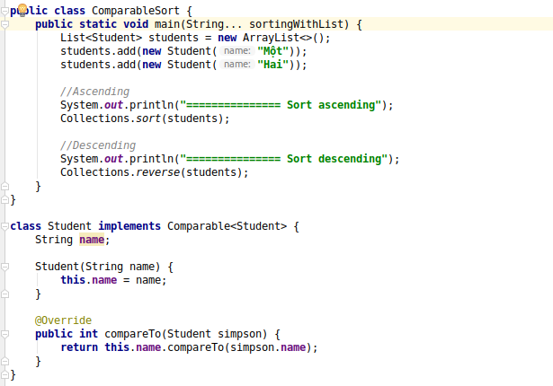
Sắp xếp Collections
Sử dụng Interface Comparable
implement interface Comparable<T> (T là tên đối tượng)
override phương thức compareTo(T)
Sử dụng Collections.sort(list) hoặc Collections.reverse(list) để sắp xếp xuôi hoặc ngược

Slide 12
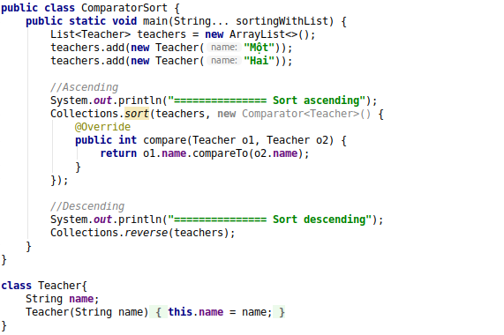
Sắp xếp Collections
Sử dụng Comparator
khởi tạo một Comparator mỗi khi cần sắp xếp
implement phương thức compareTo()

Slide 13
Tóm tắt
Khai báo và sử dụng ArrayList, LinkedList
Cách sử dụng Sets, Maps
Các cách duyệt và sắp xếp Collection.

Slide 14
Happy learning ;-)
Quick Game!

